Slide 1
Министерство здравоохранения Республики Беларусь Витебский государственный медицинский университет Кафедра общественного здоровья и здравоохранения с курсом ФПК и ПК Зав.кафедрой общественного здоровья и здравоохранения с курсом ФПК и ПК, д.м.н., профессор Глушанко В.С. Интерактивная презентация на тему: Первая помощь при несчастных случаях Выполнил: студент 4 курса 26 группы лечебного факультета Антипенко А.В. Витебск, 2019 г.

Slide 2
Гипогликемия |  | Внезапная смерть | Обморок | Голодный обморок | Тепловой или солнечный удар
Внутреннее кровотечение | Кома | Алкогольная кома | Эпилептический припадок | Подавившийся младенец | Истинное утопление с рвотным рефлексом
Подавившийся взрослый | Кома у больных сахарным диабетом |  | Сухое утопление | Подавившийся подросток | Истинное утопление без рвотного рефлекса
 | Универсальный алгоритм первой помощи

Slide 3
Универсальная схема первой помощи

Slide 5
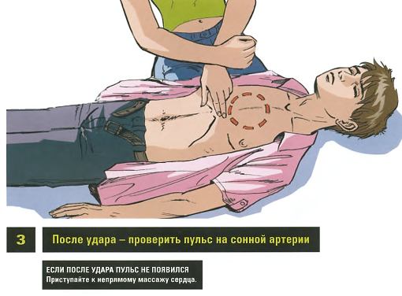

Slide 7
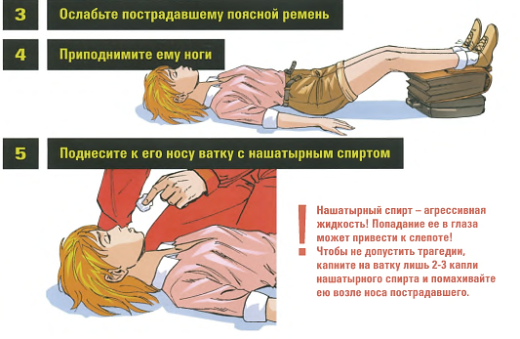

Slide 14
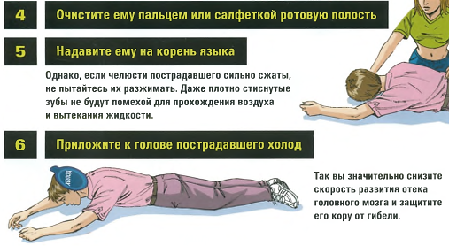

Slide 15
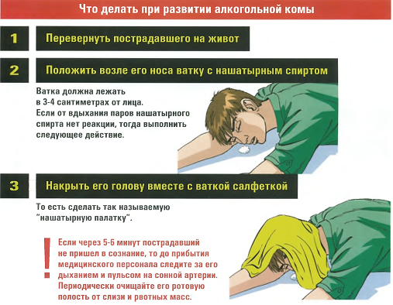

Slide 16
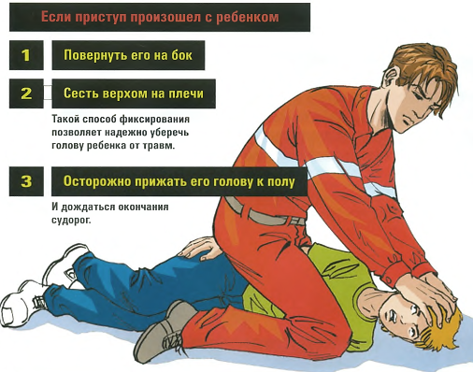

Slide 19
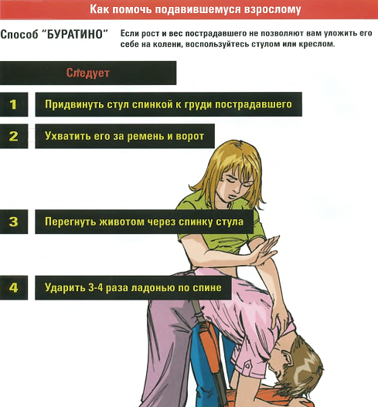

Slide 20
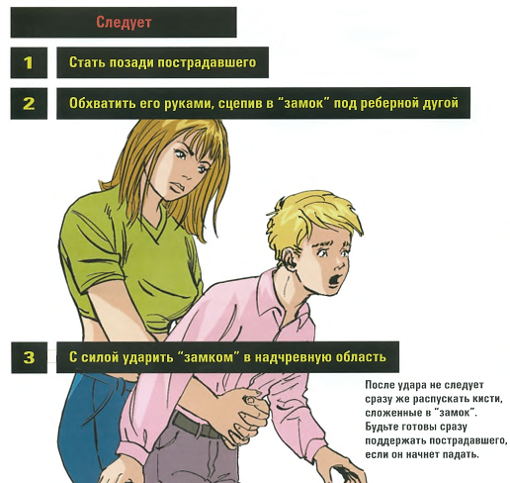

Slide 22
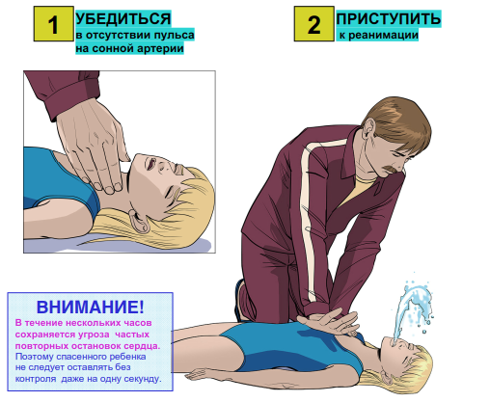

Slide 23
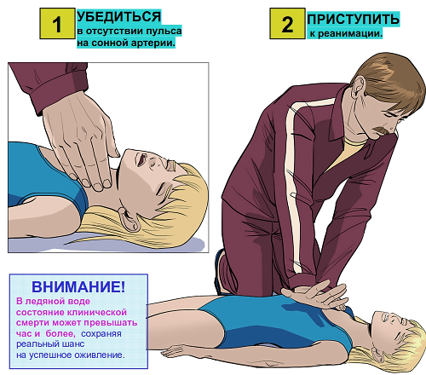

Slide 25
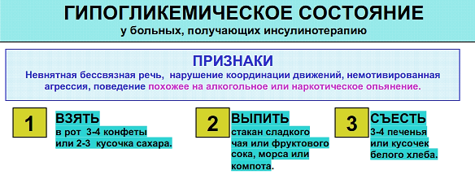

Slide 26
Литература
В.Г. Бубнов Н.В. Бубнова. Атлас добровольного спасателя.учебное пособие.2018 http://www.spas01.ru/koncurs1/Atlas-dobr/

